Slide 1

LẬP TRÌNH TRONG CNTT VỚI JAVA
2
3
1
GV: Ths. Đỗ Hà Phương
Phone: 0985752200 Email: phuongitiuh@gmail.com
Thời lượng: 45LT+30TH (1TK – 1 TH - 1GK – 1CK)

Slide 2
LẬP TRÌNH
Program
- Software
- Application
- Utilities
Code
- Source code
- Machine code
- Binary code
- Assembly
- Open Source
- Coder
- Programmer
- Developer
Platform
- Hardware platform
- Software platform
- Platform for Java
Support
- API
- Library
- Framework
Base knowledge
- Computer architecture
- OS
- Computer network
- Data structures
- Algorithm
- Programming errors

Slide 3
Case study 1:
Computer architectures: Instruction Set Architecture, CPU, MEMORY, BUS
OS: Single-task/multi-task, singe-user/multi-user, 32-bit application/64-bit application, serial/parallel processing
Computer network: TCP/IP configuration, System information

Slide 4
NGÔN NGỮ LẬP TRÌNH
1 GL, 2 GL, 3 GL
Các loại ngôn ngữ lập trình cấp cao
LT phi cấu trúc
LT có cấu trúc ……………………………………………………………………………..
LT thủ tục&hàm (chương trình con)
LT hướng đối tượng
LT hướng chủ đề&khía cạnh
Các ngôn ngữ được sử dụng phổ biến nhất
Thế mạnh của mỗi NNLT trong mỗi lĩnh vực cụ thể

Slide 5
Các thành phần NNLT
Ngôn ngữ: Bảng chữ cái - Cú pháp – Ngữ nghĩa
Để lập trình:
Text editor
Liberary
Để biên dịch, thông dịch
Trình biên dịch, thông dịch
Support tools

Slide 6
LẬP TRÌNH – NGÔN NGỮ LẬP TRÌNH
INPUT
DATA
XỬ LÝ THÔNG TIN
DATA PROCESSING
OUTPUT
INFORMATION
Input device
Storage device
Network
Memory: machine code, data
CPU: opcode
Output device
Storage device
Network
Chức năng chương trình là xử lý dữ liệu đầu vào để thu được thông tin đầu ra mong muốn
Dữ liệu
Đơn
Tập hợp – Cơ sở dữ liệu
Có cấu trúc: mảng, danh sách, cây nhị phân, dữ liệu hướng đối tượng
CSDL hướng đối tượng – OODB - ODBMS
Bảng - CSDL quan hệ - Hệ quản trị CSDL

Slide 7
CNTT – Cách mạng công nghiệp 4.0
ROBOTICS
IOT – Internet Of Things, Internet of Everythings.
AI
BIG DATA, Data mining
In 3D
Điện toán đám mây, điện toán cụm, điện toán lưới, hệ thống nhúng
Internet 5G
Chuyển đổi số, tối ưu hoá
Blockchain
…

Slide 8
CNTT:
IT – Information Technology
Công nghệ, cấu hình, giải pháp cho hệ thống máy tính & mạng máy tính
Tích hợp hệ thống: nền tảng xu hướng, công nghệ lập trình ứng dụng trong tích hợp hệ thống
Hệ thống phân tán
Công nghệ mới: IOT, điện toán đám mây, lập trình hệ thống nhúng, thiết kế nhà thông minh
Ứng dụng mobile
IS – Information System
Xây dựng, vận hành, quản lý, triển khai, bảo trì, bảo mật hệ thống thông tin quản lý doanh nghiệp
Hiểu hệ thống thông tin kinh doanh doanh nghiệp: kế toán, lương, nhân sự
Tools: Excel, ERP, CRM, SAP ERP,…
Công việc: System Analyst, Business Analyst, Data Analyst, Coder…
SE – Software Engineer, Software Engineering
Học quy trình làm sản phẩm phần mềm, coding, testing
CS – Computer Science
AI, Big Data, IOT…
DS – Data Science
Ecommerce - Electronic Commerce
Cách quản trị và triển khai kinh doanh internet

Slide 9
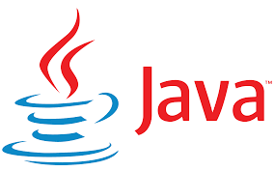
WHAT is JAVA?
A Programming language by Sun Microsystem, 1995. (2010 ORACLE)
An Object-oriented programming language
Many advanced features
WHY use JAVA?
Top 3 programming language rank
3 billion devices
Write once run anywhere – WORA
Free
Supports: Community, Platform, Framework
WHERE use JAVA?
One of the most popular program language used to create web applications and platform.
HOW use JAVA?
JVM, JRE, JDK, IDE, APIs
Java programming language

Slide 10
JAVA terms: | Meaning:
JVM | Java Virtual Machine, Loading the java class file into memory and execution JVM Loads code, Verifies code, Executes code, Provides runtime environment - Interpreter
JRE | Java Runtime Environment, composed of JVM, tools, APIs Run / to deploy java codes or applications
JDK | Java Development Kit, composed of JRE and JVM, a platform to develop java application.
IDE | Integrated Development Environment, Platform provides a editor for writing application with detecting errors, provides proper indentation, helps in managing files etc.. Java have a lot of IDEs: Netbeans, Eclipse…
Java Platform | Composed compiler, execution engine, library.
Java Framework | The body or platform of pre-written codes used by Java developers to develop Java applications or web applications.Ex: Spring, Grails, Google Web Toolkits, …
JAVA APIs | Application Programming Interface, Ex: Beans, AWT, Swing….
SDK | Sortware Development Kit

Slide 11
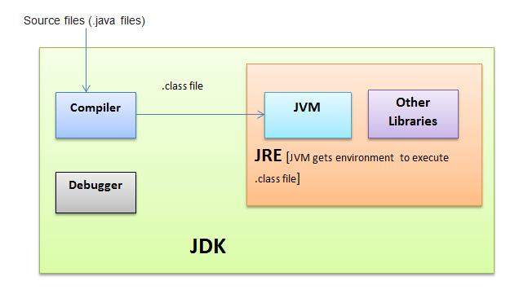
Note: To built source code and development java application: Install IDE, JDK
To run Java application: Install JRE

Slide 12
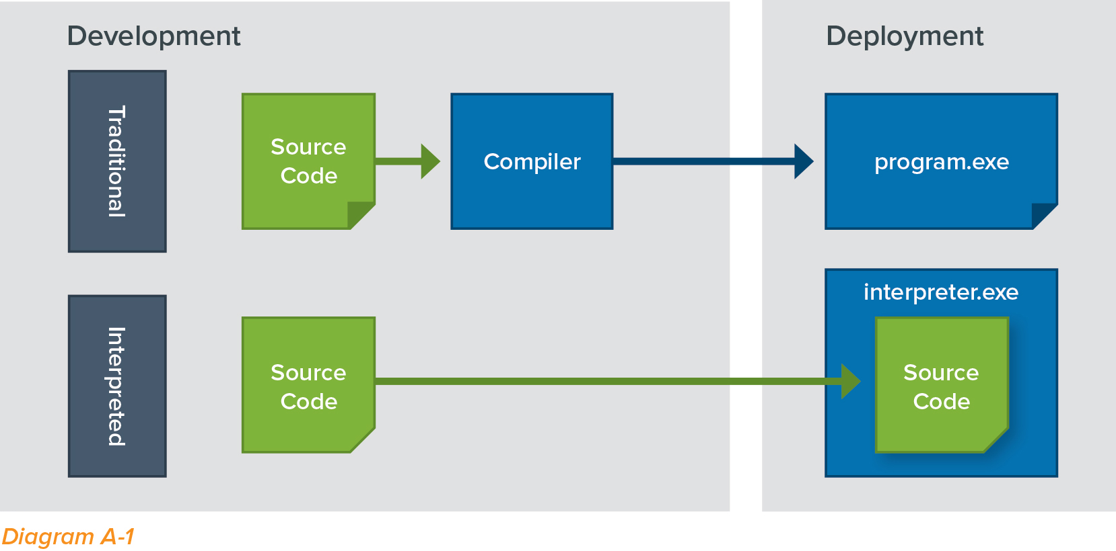

Slide 13
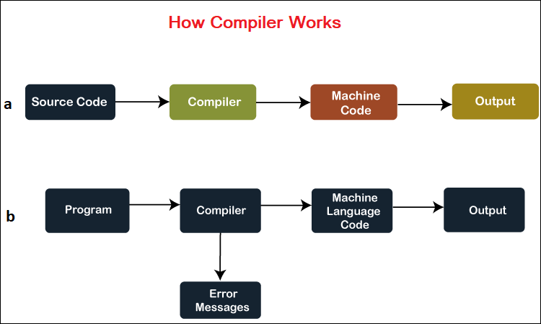
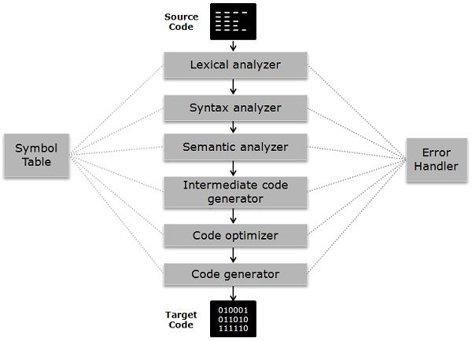
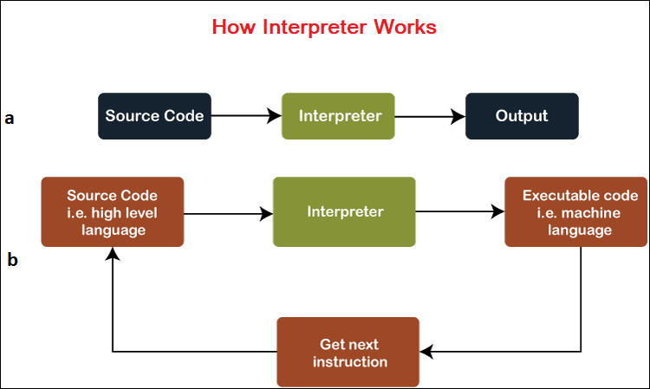

Slide 14
Viết chương trình nhập vào 3 số nguyên a, b, c, xuất ra giá trị lớn nhất, giá trị nhỏ.

Slide 15
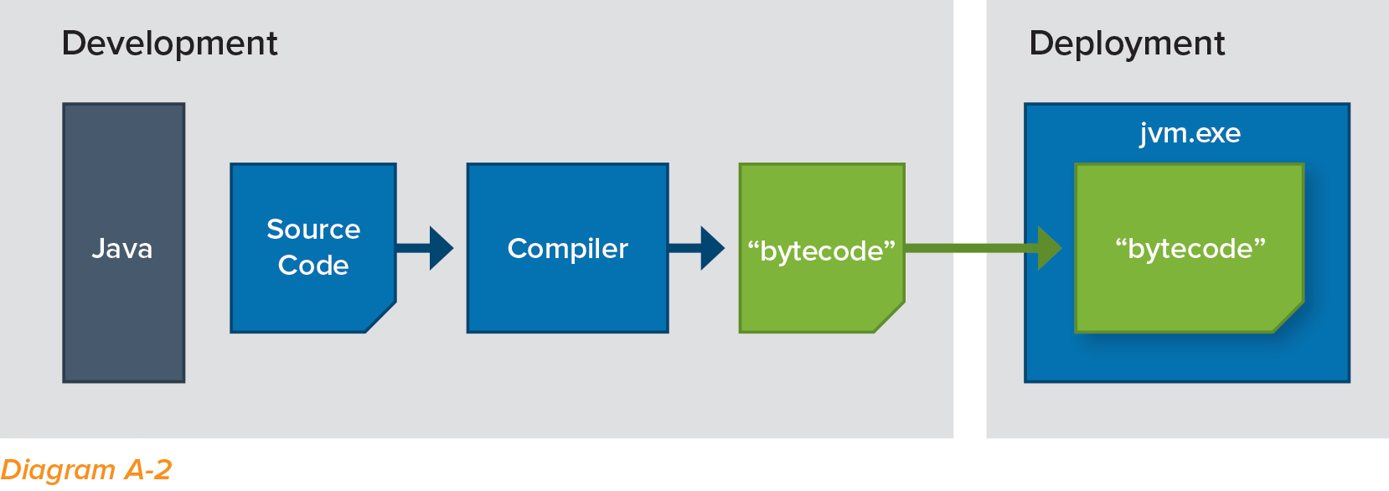

Slide 16
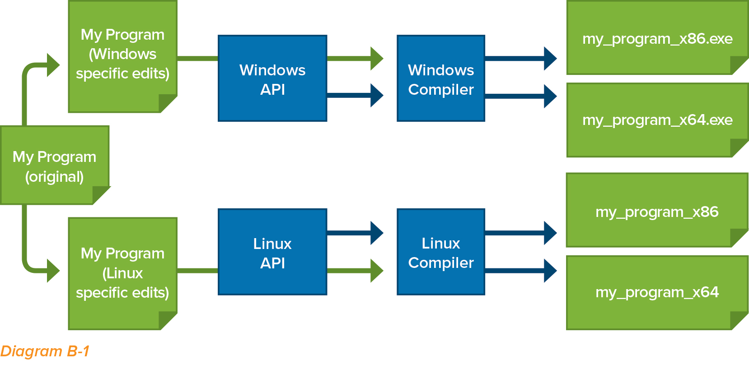

Slide 17
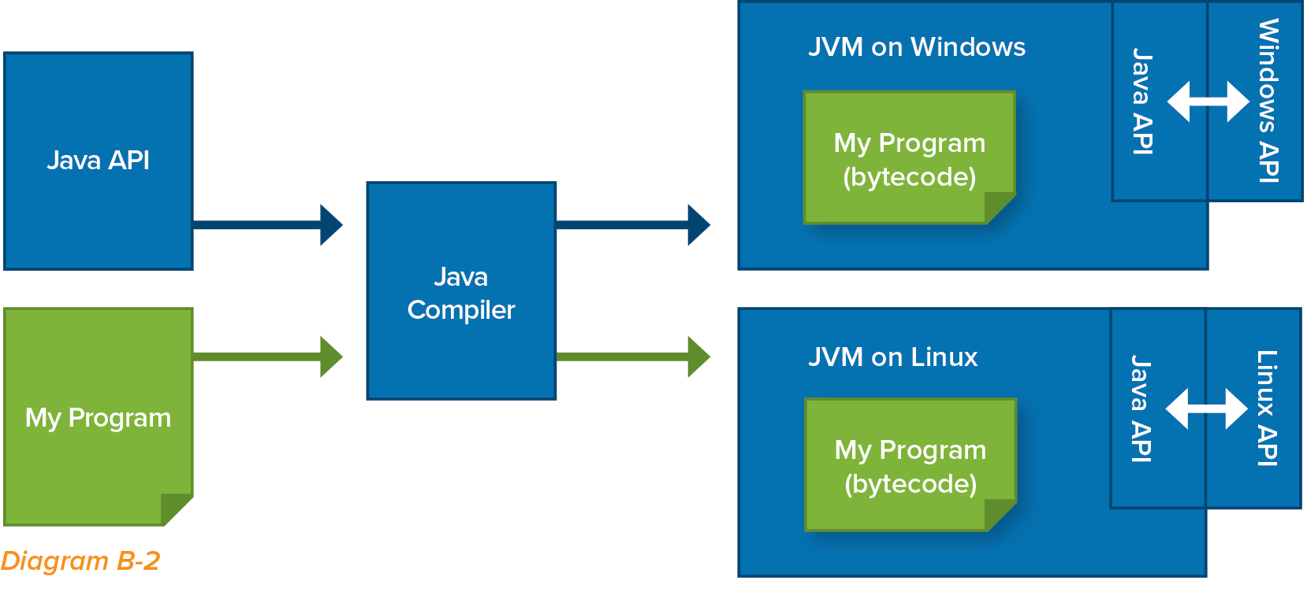

Slide 18
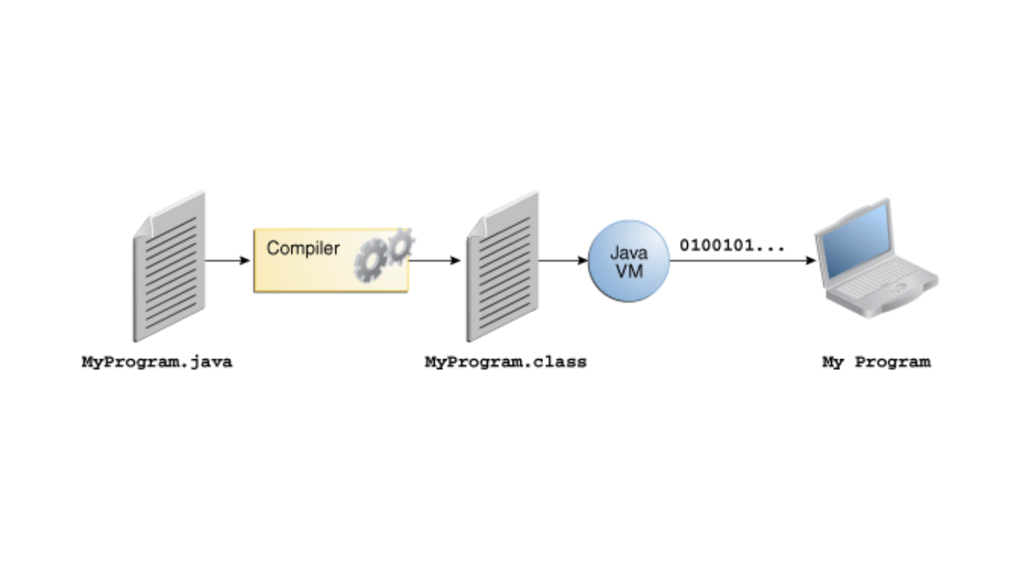
JAVA APIs
Tools
Text editor
Tools
Library
JRE
IDE
JDK
SDK

Slide 19
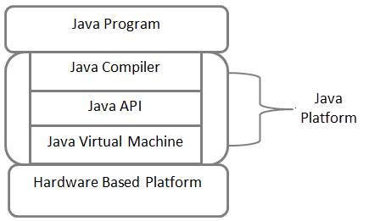

Slide 20
Study case:
Library
APIs
Framework

Slide 21
Thống kê java:
https://www.tiobe.com/tiobe-index/

Slide 22
CODE JAVA ONLINE:
https://www.jdoodle.com/online-java-compiler/
https://www.w3schools.com/java/java_compiler.asp
https://www.programiz.com/java-programming/online-compiler/

Slide 23
Learning Outcome (LO)
STT | LO | SO/PI
1 | Hiện thực các bài toán liên quan đến danh sách liên kết, cây
2 | Hiện thực các bài toán liên quan đến cây nhị phân
3 | Hiện thực các bài toán tìm kiếm tối ưu
4 | Hiện thực một số bài toán trong Trí tuệ nhân tạo

Slide 24
SẢN PHẨM MÔN HỌC
Xây dựng và triển khai Java Application lên Google Store, CH play
Phân nhóm sinh viên, mỗi nhóm phát triển 1 sản phẩm trên 1 java framework.

Slide 25
Chapter 1:
Java Primer
1.1. Java Overview
1.2. Object in Java
1.3. Expressions, Operators and Precedence
1.4. Control Flow
1.5. Functions
1.6 Simple input and Output
1.7 Exception Handling
1.8 Iterations and Generators
1.9 Additional Java Convenience
1.10 Scopes and Namespace
1.11 Modules and the Import statement

Slide 26
Chapter 2:
Object Oriented Programming
2.1. Goals, Principles and Patterns
2.2. Testing and debugging
2.3. Class definitions
2.4. Inheritance
2.5. Name space and Object -Orientation
2.6. Shallow and Deep copying

Slide 27
Chapter 3:
Recursion and Array-Based Sequences
3.1. Illustrative Examples
3.2 Analyzing Recursive Algorithms
3.3 Further Examples of Recursion
3.4 Designing Recursive Algorithms
3.5 Java’s Sequence Types
3.6 Low-level Arrays
3.7 Dynamic Arrays and Amortization
3.8 Using Array-Based Sequences
3.9 Multidimensional Data Sets

Slide 28
Chapter 4:
Stacks, Queues and Deques
4.1. Stacks
4.2. Queues
4.3. Double-Ended Queues

Slide 29
Chapter 5:
Linked Lists 5.1. Simply Linked Lists 5.2. Doubly Linked Lists 5.3. The positional List ADT 5.4. Sorting a Positional List 5.5. Link-Based vs. Array-Based Sequences

Slide 30
Chapter 6:
Trees
6.1. General Trees
6.2 Binary Trees
6.3. Tree Traversal Algorithms
6.4. Binary Search Trees
6.5. Red-Black Trees

Slide 31
Chapter 7:
Sorting and Selection 7.1. Merge-Sort 7.2. Quick Sort 7.3. Java’s Built-In Sorting Functions 7.4. Selection

Slide 32
Chapter 8:
AI with Java
8.1. Processing the Data
8.2. Heuristic Search
8.3. Speech recognition

Slide 33
CÀI ĐẶT MÔI TRƯỜNG VÀ CÔNG CỤ CẦN THIẾT ĐỂ LẬP TRÌNH JAVA
JDK (Java SE Development toolKit) – Thư viện, trình thông dịch, trình biên dịch javac, JRE chạy và thực thi các chương trình Java
Oracle: https://www.oracle.com/java/technologies/javase-downloads.html
OpenJDK: https://adoptopenjdk.net/ (cặp nhật 6 tháng 1 lần)
IDE : để quản lý và lập trình (Eclipse, Netbeans…)
Tải Eclipse: https://www.eclipse.org/downloads/

Slide 34
Test case 2:
JAVA checking:
java – version
javac
java

Slide 35
JAVA PROGRAMMING LANGUAGE
Identifiers and Reserved Words in Java
Name used for classes, methods, interfaces, and variables are called identifiers
List of some valid identifiers in Java
MyVariable
myvariable
x
I
my_Variable
_myvariable
$myvariable
sum_of_array
MYVARIABLE
dataflair123
List of some invalid identifiers in Java
My Variable (it contains a space)
123gkk (it begins with numbers)
a+c (plus sign is not an alphanumeric character)
variable-2 (the hyphen is not allowed)
sum_&_difference (ampersand is not an alphanumeric character)
O’Reilly (the apostrophe is not an alphanumeric character)

Slide 36
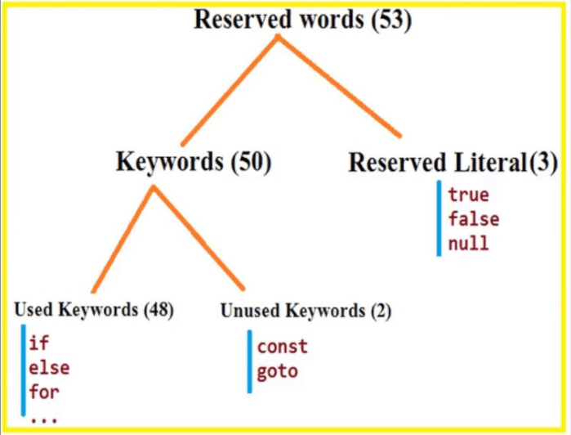

Slide 37
List of Java Keywords:
abstract | assert | boolean | break | byte
case | catch | char | class | const
continue | default | do | double | else
enum | extends | final | finally | float
for | goto | if | implements | import
instanceOf | Int | interface | long | native
new | Package | private | protected | public
return | short | static | strictfp | super
switch | synchronized | this | throw | throws
transient | try | void | volatile | while

Slide 38
Variables in Java
The Syntax for declaring a variable in java: data_type variable_name;
Types of Variables in Java: Basically there are three types of variables in java :
Local Variable
Instance Variable
Static Variable
Variables Scope and Lifetime:
The scope of a variable
The lifetime of a variable
Scope vs. Lifetime in Java:
Scope refers to the range of code where you can access a variable. We can divide scope into:
Method body scope variable is accessible in method body only (local variables, parameters)
Class definition scope variable is accessible in the class definition (instance variables)
Lifetime refers to the amount of time a variable (or object) exists. We can divide lifetime into categories too:
Method body lifetime exists on method body lifetime entry, disappears on method body exit (local variables, parameters).
Class definition lifetime exists as long as the object is around (instance variables).

Slide 39
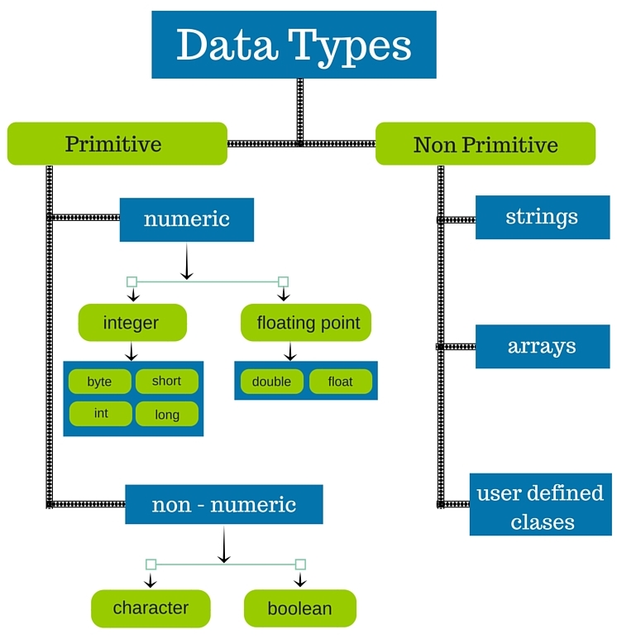

Slide 40
Data Types | Valid Values | Default Values | Size | Range | Example
boolean | true, false | false | 1 bit | – | boolean isEnabled = true;
byte | integer | 0 | 8 bits | – | byte thiss =1;
char | unicode | \u0000 | 16 bits | – | char a =’a’;
short | integer | 0 | 16 bits | [-32,768, 32,767] | short counter =1;
int | integer | 0 | 32 bits | [-2,147,483,648, 2,147,483,647] | int I = 10;
long | integer | 0 | 64 bits | [-9,223,372,036,854,775,808, 9,223,372,036,854,775,807] | long song = 100;
float | floating point | 0.0 | 32 bits | – | float pi = 3.14F;
double | floating point | 0.0 | 64 bits | – | Double team = 1e1d;

Slide 41
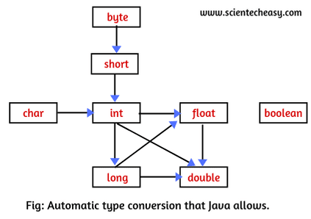
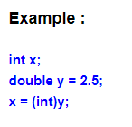
Type Casting in Java

Slide 42
Operators in Java
Operator | Symbol | Description | Example
Addition Operator | + | Adds the left operand with the right operand and returns the result. | int a=10; int b=5; int c = a+b; //15
Subtraction Operator | – | Subtracts the left operand and right operand and returns the result. | int a=10; int b=5; int c = a-b; //5
Multiplication Operator | * | It multiples the left and right operand and returns the result. | int a=2; int b=3; int c=a*b; //6
Division Operator | / | Divides the left operand with the right operand and returns the result. | int a=10; int b=5; int c=a/b; //0
Modulo Operator | % | Divides the left operand with the right operand and returns the remainder. | int a=10; int b=5; int c=a%b; //2

Slide 43
Symbol | Description | Example
= | Assign the right operand to the left operand. | int a=10; int b=20; a+=4; //a=a+4 (a=10+4) b-=4; //b=b-4 (b=20-4)
+= | Adding left operand with right operand and then assigning it to variable on the left. | int a=5; a += 5; //a=a+5;
-= | subtracting left operand with right operand and then assigning it to variable on the left. | int a=5; a -= 5; //a=a-5;
*= | multiplying left operand with right operand and then assigning it to the variable on the left. | int a=5; a *= 5; //a=a*5;
/= | dividing left operand with right operand and then assigning it to variable on the left. | int a=5; a /= 5; //a=a/5;
%= | assigning modulo of left operand with right operand and then assigning it to the variable on the left. | int a=5; a %= 5; //a=a%5;

Slide 44
Operator | Symbol | Description | Example
Equal to | == | returns true of the left-hand side is equal to the right-hand side. | 5==3 is evaluated to false.
Not Equal to | != | returns true of the left-hand side is not equal to the right-hand side. | 5!=3 is evaluated to true.
Less than | < | returns true of the left-hand side is less than the right-hand side. | 5<3 is evaluated to false
Less than or equal to | <= | returns true of the left-hand side is less than or equal to the right-hand side. | 5<=5 is evaluated to true
Greater than | > | returns true of the left-hand side is greater than the right-hand side. | 5>3 is evaluated to true
Greater than or Equal to | >= | returns true of the left-hand side is greater than or equal to the right-hand side. | 5>=5 is evaluated to true
Instance of Operator | instanceOf | It compares an object to a specified type. | String test = “asdf”; boolean result; result = test instanceOf String; //true

Slide 45
Operator | Symbol | Description | Example
Logical OR | || | It returns true if either of the Boolean Expression is true. | false || true is evaluated to true
Logical AND | && | It returns true if all the Boolean Expressions are true | false && true is evaluated to false.
Operator | Symbol | Description | Example
Bitwise OR | | | It compares corresponding bits of two operands. If either of the bits is 1, it gives 1. If not, it gives 0. | int a=12, b=25; int result = a|b; //29
Bitwise AND | & | It compares corresponding bits of two operands. If either of the bits is 1, it gives 1. If either of the bits is not 1, it gives 0. | int a=12, b=25; int result = a&b; //8
Bitwise XOR | ^ | It compares corresponding bits of two operands. If corresponding bits are different, it gives 1. If corresponding bits are the same, it gives 0. | int a=12, b=25; int result = a^b; //21
Bitwise Complement | ~ | It inverts the bit pattern. It makes every 1 to 0 and every 0 to 1. | int a=35; int result = ~a; //-36

Slide 46
Operator | Symbol | Description | Example
Unary minus | – | It is used for negating the values. | int a=5.2; int b = -a; //-5.2
Unary plus | + | It is used for giving positive values. | int a=5.2; int b = +a; //5.2
Increment Operator | ++ | It is used for incrementing the value by 1. | int a=5.2; int b = ++a; //6.2 Int b=a++;b=5.2,a=6.2
Decrement Operator | — | It is used for decrementing the value by 1. | int a=5.2; int b = –a; //4.2
Logical NOT Operator | ! | It is used for inverting a Boolean value | boolean a=false; boolean b=!a; //true

Slide 47
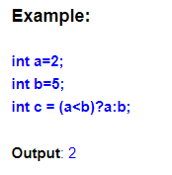

Operator | Symbol | Description | Example
Left Shift Operator | << | It is used to shift all of the bits in value to the left side of a specified number of times. | 10<<2 //10*2^2=10*4=40
Right Shift Operator | >> | It is used to move left operands value to right by the number of bits specified by the right operand. | 10>>2 //10/2^2=10/4=2

Slide 48
Level | Operator | Description | Associativity
16 | [] . () | access array element access object member parentheses | left to right
15 | ++ — | unary post-increment unary post-decrement | not associative
14 | ++ — + – ! ~ | unary pre-increment unary pre-decrement unary plus unary minus unary logical NOT unary bitwise NOT | right to left
13 | () new | cast object creation | right to left
12 | * / % | multiplicative | left to right
11 | + – + | additive string concatenation | left to right
10 | << >> >>> | shift | left to right
9 | < <= > >= instanceof | relational | not associative
8 | == != | equality | left to right
7 | & | bitwise AND | left to right
6 | ^ | bitwise XOR | left to right
5 | | | bitwise OR | left to right
4 | && | logical AND | left to right
3 | || | logical OR | left to right
2 | ?: | ternary | right to left
1 | = += -= *= /= %= &= ^= |= <<= >>= >>>= | assignment | right to left

Slide 49
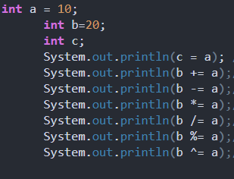
Test case:

Slide 50
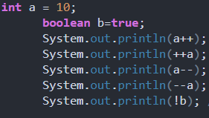

Slide 51
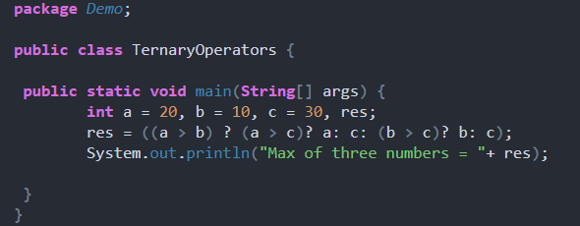

Slide 52
Int a=10;
Int b=20;
Int c=++a+b++; a=? b=? c=?
1. a=a+1;
2. c=a+b;
3. b=b+1;
Int d=a++ - --b; a=? b=? c=?

Slide 53

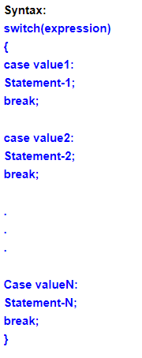
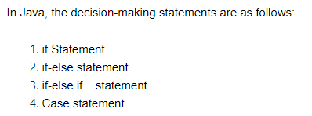
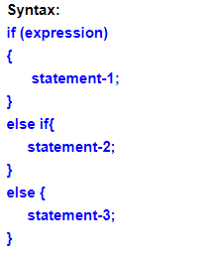
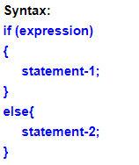
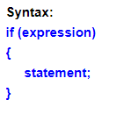
Control Flow Statements in Java

Slide 54
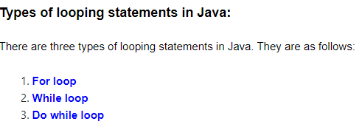
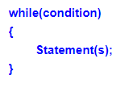
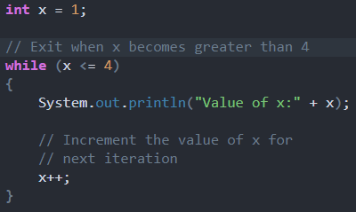
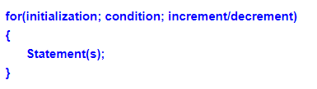
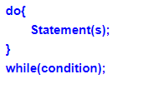

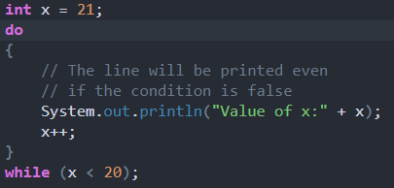
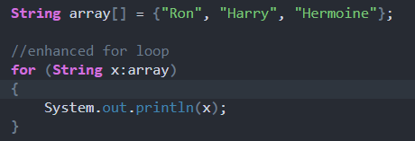

Slide 55
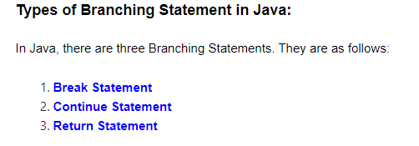
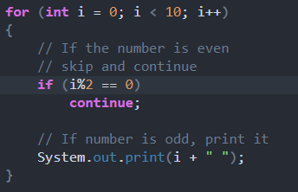
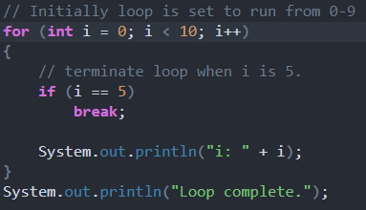
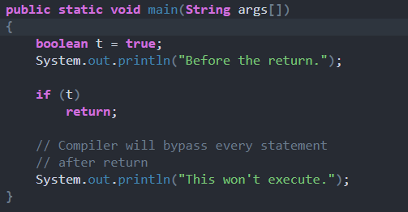

Slide 56
First Java Program
public class HelloWorld {
public static void main(String[] args) {
System.out.println("Hi everybody, Welcome to Java");
}
}

Slide 57
Variable: Khai báo, sử dụng biến và hằng số
import java.time.Year;
public class vidu_khaibaobien {
public static void main(String[] args) {
String hovaten="Do Ha Phuong";
final int namsinh=1990;
int tuoi=Year.now().getValue()-namsinh;
System.out.println("Ho va ten: "+hovaten);
System.out.println("Tuoi: "+tuoi);
}
}

Slide 58
Nhập và xuất trong Java
import java.util.Scanner;
public class vidu_nhapvaxuat {
public static void main(String[] args) {
Scanner nhap = new Scanner(System.in);
System.out.println("Nhap vao ho va ten: ");
String hoten=nhap.nextLine();
System.out.println("Nhap vao nam sinh: ");
int namsinh=nhap.nextInt();
System.out.println("Xin chao: "+hoten+" Sinh nam:"+namsinh);
}
}

Slide 59
import java.io.IOException;
import java.util.Scanner;
public class Vidu_Nhap_va_Xuat {
public static void main(String[] args) throws IOException {
Scanner input = new Scanner(System.in);
int i; short s; byte b; long l; float f; double d;
boolean bo; String str; char c;
System.out.print("Nhập 1 số nguyên: ");
i = input.nextInt();
System.out.println("Sau khi nhập, i = " + i);
System.out.print("Nhập 1 số nguyên short: ");
s = input.nextShort();
System.out.println("Sau khi nhập, s = " + s);
System.out.print("Nhập 1 số nguyên byte: ");
b = input.nextByte();
System.out.println("Sau khi nhập, b = " + b);
System.out.print("Nhập 1 số nguyên long: ");
l = input.nextLong();
System.out.println("Sau khi nhập, l = " + l);
System.out.println("Nhập 1 số thực float: ");
f = input.nextFloat();
System.out.println("Sau khi nhập, f = " + f);
System.out.print("Nhập 1 số thực double: ");
d = input.nextDouble();
System.out.println("Sau khi nhập, d = " + d);
System.out.print("Nhập 1 giá trị boolean: ");
bo = input.nextBoolean();
System.out.println("Sau khi nhập, bo = " + bo);
System.out.print("Nhập 1 chuỗi: ");
input.nextLine();
str = input.nextLine();
System.out.println("Sau khi nhập, str = " + str);
System.out.print("Nhập 1 ký tự: ");
c = (char) System.in.read();
System.out.println("Sau khi nhập, c = " + c);
}
}

Slide 60


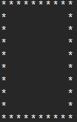
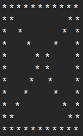
Bài 1: Viết chương trình nhập vào 3 số a, b, c. Xuất ra giá trị lớn nhất, giá trị nhỏ nhất.
Bài 2: Viết chương trình Java xuất ra màn hình 10 dòng:
Pseudo code = Human code => NNLT (Source code: Human + Machine) => Machine Code

Slide 61
Tài liệu tham khảo
https://docs.oracle.com/javase/tutorial/
https://www.javatpoint.com/java-tutorial
https://techvidvan.com/tutorials/java-class/
https://dotnettutorials.net/lesson/variables-in-java/

